Slide 1
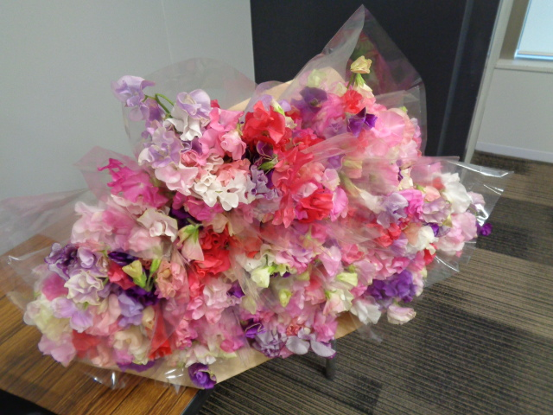
「フラワーバレンタインさいき2022」を開催します
～ 「フラワーバレンタイン」として、大切な方にお花を贈りませんか？ ～
「フラワーバレンタインさいき2022」では、地域の皆様へ佐伯産の花で作られたミニ花束を配布いたします。バレンタインに家族、友人、大切な方へ、佐伯の美しいお花を通して日頃の感謝を伝えませんか？
◆フラワーバレンタインさいき2022
場所：佐伯市役所１階 市民ホール
日時：令和４年２月１０日（木） １０：００～
※予定数が無くなり次第終了
【問い合わせ】 佐伯市役所 農政課
園芸振興係（２２－３２３９）

